Slide 1
POO/OOP
Programación Orientado a Objetos
Object-Oriented Programming

Slide 2
Vocabulario
Clase, objeto
Ejemplar de clase, instancia de clase, ejemplarizar una clase, instanciar una clase
Modularización
Encapsulamiento / encapsulación
Herencia
Poliformismo
Constantes de clase
Keyword: static
Notes:
Página 492 (visibilidad public, private, protected)

Slide 3
Modularización
El concepto de Modularización como su nombre indica consiste en dividir un programa en módulos que puedan compilarse por separado, sin embargo mantendrán conexiones con otros módulos.
Principios
Capacidad de descomponer un problema complejo Divide y vencerás
Capacidad de componer a través de módulos Posibilidad de componer el programa desde los problemas más pequeños
Comprensión de sistema en partes El tener separada cada parte separada nos ayuda a un mejor entendimiento del código y del sistema
Notes:
Comienza la segunda sesión

Slide 4
Modularización
«Programe pensando en quien mantendrá el código»
Notes:
Copiamos el código de empleado de la sesión 2 y dividimos el código en ficheros

Slide 5
Constantes de clase
Como vimos con anterioridad las constantes son espacios de memoria donde almacenamos datos pero que no se pueden modificar. Veamos las particularidades de las variables de clase:
Las constantes de clase se declaran e inicializan al mismo tiempo
Una constante de clase por defecto es pública y al contrario que las variables de clase no necesitan utilizar la palabra reservada public
Como las constantes no se pueden modificar afectan al conjunto de los objetos instanciados, por tanto a la clase misma. Por este motivo para acceder a ellos no se utiliza la nomenclatura del punto, en su lugar “::”, y tampoco $this, en su lugar: self o el propio nombre de la clase
No se pueden cargar en los métodos, ni tan siquiera en el método constructor
class Empleado{
//declaración de atributos
private string $nombre;
private float $sueldo;
private DateTime $altaContrato;
const PI = 3.1416;//No es necesario poner la palabra reservada public
//constantes
private const SUELDO_BASE =1000; //declaración e inicialización
Notes:
Explicamos las constantes con el SUELDO_BASE

Slide 6
Campos static
Los atributos, propiedades o campos afectan a los objetos
Un campo static afecta a la clase no al objeto
No hace falta ser instanciada
Se accede a ellos a través del nombre de la clase o con la palabra reservada self
class Empleado{
//declaración de atributos
private string $nombre;
private float $sueldo;
private DateTime $altaContrato;
private int $orden; //un número que identifica en el orden que creamos a los empleados
$empleado1 = new Empleado('Xurxo',1800,2018,4,6);
$empleado1->orden=1;
$empleado2 = new Empleado('Carolina',2200,2020,3,7);
$empleado2->orden=2;
private string $nombre;
private string $nombre;
private float $sueldo;
El orden de entrada tendría que ser automático
private float $sueldo;
public int $orden;
public int $orden;
Notes:
Explicamos este método no práctico. Pues no es automático.

Slide 7
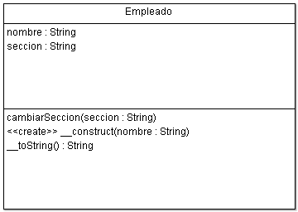
Ejercicio
Manipula el ejercicio anterior para que te diga siempre cuál es el número total de empleados utilizando la palabra reservada static
Notes:
Ejercicio alumnos

Slide 8
Ejercicio 2
Realizaremos una clase llamada Persona que tendrán los atributos (privados):
nombre, edad, DNI, sexo (H hombre, M mujer), peso y altura.
Iniciaremos las variables en el método constructor.
El Sexo será mujer por defecto.
Se implantaran un método constructor el nombre, peso, altura como parámetros.
Los demás campos serán manipulados a través de getters y setters
Métodos adicionales
toString(): devuelve toda la información del objeto.
comprobarSexo(string sexo): comprueba que el sexo introducido es correcto. Si no es correcto, será H. No será visible al exterior.
esMayorDeEdad(): indica si es mayor de edad, devuelve un booleano.

Slide 9
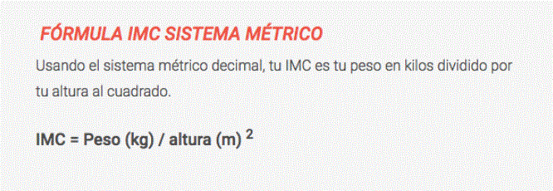
Ejercicio 2
calcularIMC():Calculará si la persona esta en su peso ideal(peso en kg/(altura^2 en m)). Si esta fórmula devuelve un valor menor que 20, la función devuelve un -1 e indica bajo peso. Si devuelve un número entre 20 y 25 (incluidos) significa que está en su peso ideal y la función devolverá un 0. Si devuelve un valor mayor que 25 significa que tiene sobrepeso, la función devolverá un 1.
Te recomiendo que uses constantes para devolver estos valores.
$peso/($altura*$altura) → $peso/pow($altura,2)

